Slide 1
QFL- 0341 – Estrutura e propriedades de Compostos Orgânicos
7. Estereoquímica
Prof. Dr. Daniel Nopper Silva Rodrigues
dannopper@usp.br

Slide 2
Tópicos da Aula
A) Isomeria.
a) Tipos de Isomeria.
b) Conectividade
c) Estereoisômeros.
- Quiralidade.
- Exercícios.
B) Atividade óptica.
a) Atividade dextrorotatória e levorotatória
- Compostos ópticamente ativos.
b) Pureza óptica.
- Excesso enantiomérico.
- Mistura racêmica.
C) Configuração absoluta.
a) Nomenclatura R S.
- Prioridades dos grupos.
- Alcenos.
b) Inversão da aminas.
- Exercícios.

Slide 3
Tópicos da Aula
c) Projeção de Fischer.
- Troca de grupos.
- Exercícios.
d) Compostos meso.
D) Quiralidade no mundo biológico.

Slide 4
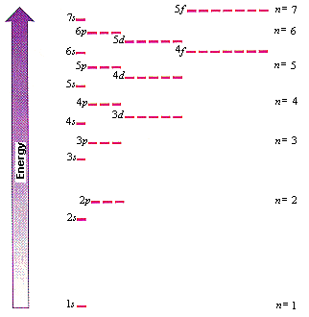
Isomeria
Tipos de isomeria
Isômeros são compostos diferentes que possuem a mesma fórmula. molecular.
Por exemplo:
Isômeros de:
Função Cadeia Posição Isômeros geométricos
trans
cis

Slide 5
Isomeria
Conectividade
Particularmente neste tópico nosso interesse é em relação aos isômeros cuja conectividade seja preservada. Mas, o que é conectividade?
Conectividade não preservada!
Conectividade preservada, mas, compostos diferentes!
Note que todos os átomos se ligam ao carbono 2 em ambas moléculas.

Slide 6
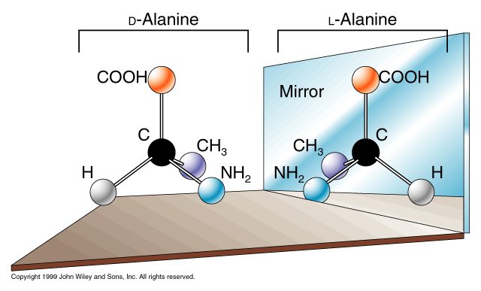
Isomeria
Estereoisômeros
Estereoisômeros são isômeros que possuem a mesma conectividade, mas diferem um do outro na disposição dos átomos no espaço.
Estereoisômeros podem ser enantiômeros ou diastereoisômeros.
Enantiômeros: Estereoisômeros que são imagens especulares, mas não são sobreponíveis.

Slide 7
Isomeria
Não
Fórmulas moleculares idênticas?
Não são isômeros
Sim
Sim
São sobreponíveis?
Homômeros (Compostos idênticos)
Não
Enantiômeros
São isômeros
Sim
Sim
Imagem especular?
Mesma conectividade?
Estereoisômeros
Não
Não
Isômeros constitucionais
Diasteroisômeros

Slide 8
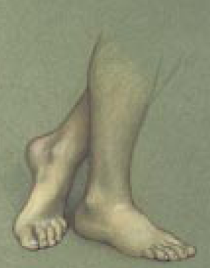
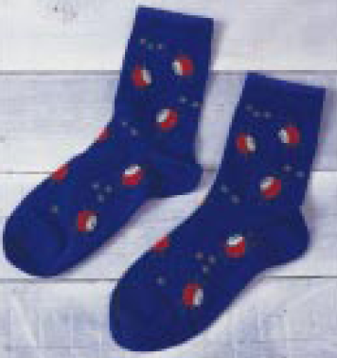
Isomeria
Quiralidade
Uma molécula que não é sobreponível a sua imagem no espelho é chamada de quiral.
Uma molécula que é sobreponível é chamada de aquiral.
Um átomo ligado a quatro grupos diferentes é chamado de centro estereogênico.
Moléculas contendo um único centro estereogênico são sempre quirais.
Quiral
Aquiral

Slide 9
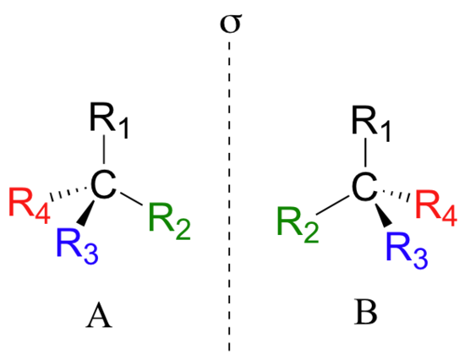
Isomeria
Quiralidade
O único critério para quiralidade é que a molécula e sua imagem especular não são sobreponíveis.
Para transformar um enantiômero em outro seria preciso a quebra de ligações.

Slide 10
Isomeria
Exercícios
Identifique os carbonos quirais e classifique as moléculas como quirais (enantiômero), aquirais ou diasteroisômeros:

Slide 11
Isomeria
Exercícios
Identifique os carbonos quirais e classifique as moléculas como quirais (enantiômero), aquirais ou diasteroisômeros:
Não Sobreponíveis!!!

Slide 12
Isomeria
Exercícios
Identifique os carbonos quirais e classifique as moléculas como quirais (enantiômero), aquirais ou diasteroisômeros:
Não Sobreponíveis!!!

Slide 13
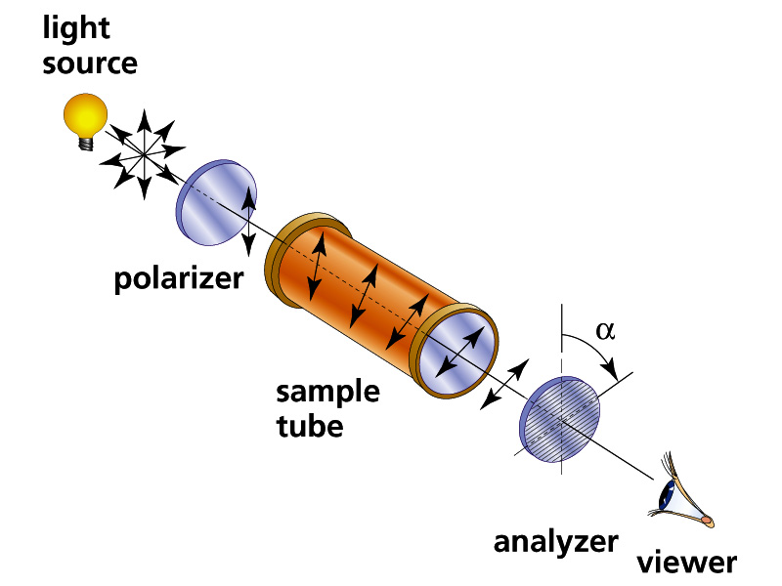
Atividade Óptica
Atividade óptica
Enantiômeros possuem propriedades físicas idênticas, exceto sua interação com a luz polarizada (atividade óptica).
O aparelho utilizado para medir a atividade óptica é o polarímetro.

Slide 14
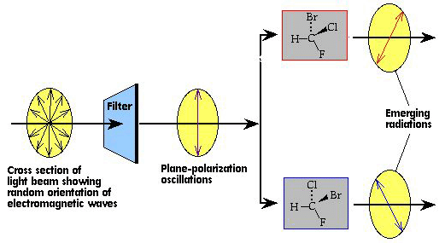
Atividade Óptica
Atividade Óptica: Dextrorrotatória e Levorrotatória
Em um par de enantiômeros a luz polarizada pode ser desviada no:
- Sentido horário: dextrorrotatória; (+)-enantiômero.
- Sentido anti-horário: levorrotatória; (-)-enantiômero.

Slide 15
Atividade Óptica
Compostos ópticamente ativos
Como o desvio da luz polarizada depende da estrutura do enantiômero, quando temos enantiômeros isolados estes são considerados ópticamente ativos.
Através do uso de um polarímetro pode-se medir a Rotação Específica de um dado enantiômero.
Onde:
[α] é a rotação específica.
α é a rotação observada.
c é a concentração em g.mL⁻¹ (ou a densidade para líquidos puros).
l é o comprimento da cela em dm.
$[α]$ = $\frac{α}{c.l}$

Slide 16
Atividade Óptica
Pureza óptica
A pureza óptica pode ser determinado pela medida do α, porém, fatores como comprimento da cela, solventes comprimento de onda da luz etc. influenciam na media.
A alternativa mais comum é o uso de outras técnicas analíticas em conjunto com a polarimetria.
Conhecendo o α da molécula em questão, se pode medir a pureza óptica de um composto.
$Pureza óptica (\%)$= $\frac{{[α]}_{obs}}{{[α]}_{max}}100$

Slide 17
Atividade Óptica
Excesso enantiomérico
O excesso enantiomérico (e.e.) é dado por:
Exemplo:
Uma proporção de 98:2 significa um excesso enantiomérico (ee) de 96%.
$$e.e=\% enantiômero majoritário −\% enantiômero minoritário$$

Slide 18
Atividade Óptica
Misturas racêmicas
Uma mistura 1:1 dos enantiômeros é chamada de mistura racêmica. Esta mistura é opticamente inativa e é muitas vezes designada como (±). Ela mistura racêmica tem (quase sempre) propriedades físicas diferentes dos correspondentes enantiômeros puros.
50%
50%
$$e.e=50\% −50\%=0$$

Slide 19
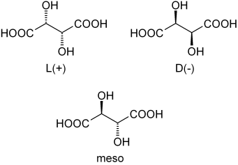
Atividade Óptica
Misturas racêmicas
50%
50%
(±)-Ácido tartárico: pf = 204-206 oC
solubilidade em H₂O: 206 g/L
(+)- ou (-)-Ácido tartárico: pf = 170 oC
solubilidade: 1390 g/L
OU
100%
100%

Slide 20
Configuração Absoluta
Configuração Absoluta
Não existe correlação entre o sinal da rotação óptica e o arranjo espacial dos grupos substituintes.
Não é possível determinar a estrutura de um enantiômero medindo o valor de [a].
Não existe correlação necessária entre a designação (R) e (S) e a direção da rotação da luz plano-polarizada.
Para determinar a configuração absoluta utiliza-se técnicas como: difração de Raio-X (sólido), espectroscopia no micro-ondas (gás).
Ou correlação com compostos de estereoquímica conhecida (método indireto).

Slide 21
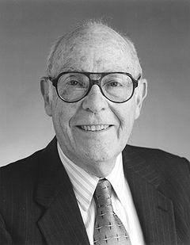
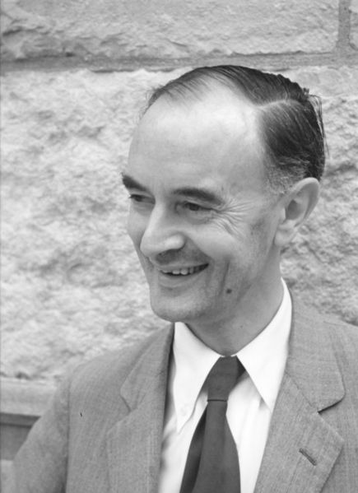
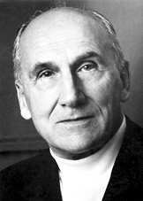
Configuração Absoluta
Nomenclatura R e S
Nomenclatura Cahn-Ingold-Prelog
Robert Sidney Cahn
Sir Christopher Kelk Ingold
Vladimir Prelog
R = Rectus
S = Sinistrus

Slide 22
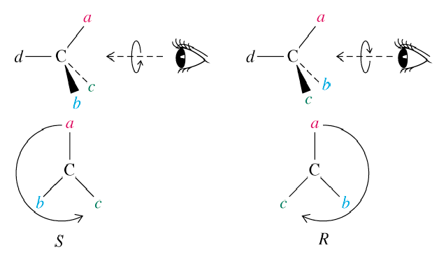
Configuração Absoluta
Nomenclatura R e S

Slide 23
Configuração Absoluta
Ordem de prioridade dos grupos
Par isolado < H < He < Li ... < Uuo. Quanto menor o número atômico menor é a prioridade e o par isolado é o menor.

Slide 24
Configuração Absoluta
Ordem de prioridade dos grupos
Par isolado < H < He < Li ... < Uuo. Quanto menor o número atômico menor é a prioridade e o par isolado é o menor.
Exemplo:

Slide 25
Configuração Absoluta
Ordem de prioridade dos grupos
Par isolado < H < He < Li ... < Uuo. Quanto menor o número atômico menor é a prioridade e o par isolado é o menor.
Exemplo:
Caso um grupo dois átomos ligados ao átomo quiral sejam iguais, procure o próximo na sequência. O grupo na sequência que tiver o maior número atômico será o de maior prioridade.

Slide 26
Configuração Absoluta
Ordem de prioridade dos grupos
Par isolado < H < He < Li ... < Uuo. Quanto menor o número atômico menor é a prioridade e o par isolado é o menor.
Exemplo:
Caso um grupo dois átomos ligados ao átomo quiral sejam iguais, procure o próximo na sequência. O grupo na sequência que tiver o maior número atômico será o de maior prioridade.
Exemplo:

Slide 27
Configuração Absoluta
Ordem de prioridade dos grupos
Par isolado < H < He < Li ... < Uuo. Quanto menor o número atômico menor é a prioridade e o par isolado é o menor.
Exemplo:
Caso um grupo dois átomos ligados ao átomo quiral sejam iguais, procure o próximo na sequência. O grupo na sequência que tiver o maior número atômico será o de maior prioridade.
Exemplo:

Slide 28
Configuração Absoluta
Ordem de prioridade dos grupos
Par isolado < H < He < Li ... < Uuo. Quanto menor o número atômico menor é a prioridade e o par isolado é o menor.
Exemplo:
Caso um grupo dois átomos ligados ao átomo quiral sejam iguais, procure o próximo na sequência. O grupo na sequência que tiver o maior número atômico será o de maior prioridade.
Exemplo:

Slide 29
Configuração Absoluta
Ordem de prioridade dos grupos
Par isolado < H < He < Li ... < Uuo. Quanto menor o número atômico menor é a prioridade e o par isolado é o menor.
Exemplo:
Caso um grupo dois átomos ligados ao átomo quiral sejam iguais, procure o próximo na sequência. O grupo na sequência que tiver o maior número atômico será o de maior prioridade.
Exemplo:

Slide 30
Configuração Absoluta
Ordem de prioridade dos grupos
Par isolado < H < He < Li ... < Uuo. Quanto menor o número atômico menor é a prioridade e o par isolado é o menor.
Exemplo:
Caso um grupo dois átomos ligados ao átomo quiral sejam iguais, procure o próximo na sequência. O grupo na sequência que tiver o maior número atômico será o de maior prioridade.
Exemplo:

Slide 31
Configuração Absoluta
Alcenos
A regra de prioridade é idêntica, a diferença é que quando os grupos de maior prioridade estiverem com a mesma orientação (equivalente ao cis), o fragmento da molécula será designada Z, do alemão “zuzammen”, que significa “junto”.
Exemplo:
Caso os grupos de maior prioridade estiverem “separados”, a designaçãop será E, do alemão “entgegen” que significa “oposto”.
Exemplo:

Slide 32
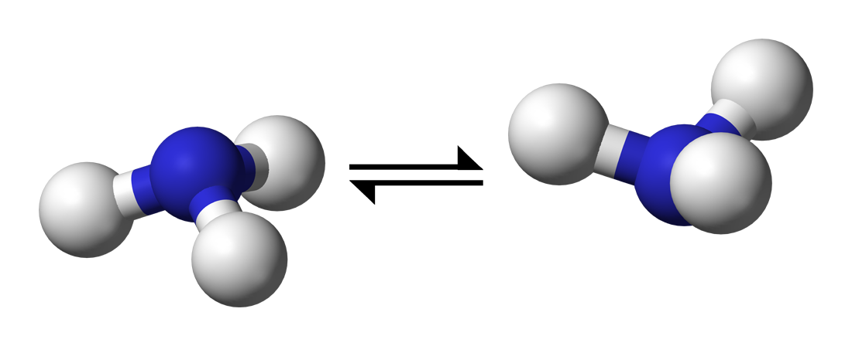
Configuração Absoluta
Inversão de aminas
O nitrogênio da amônia ou de aminas pode se interconverter através da chamada inversão.

Slide 33
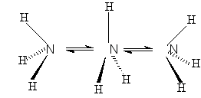
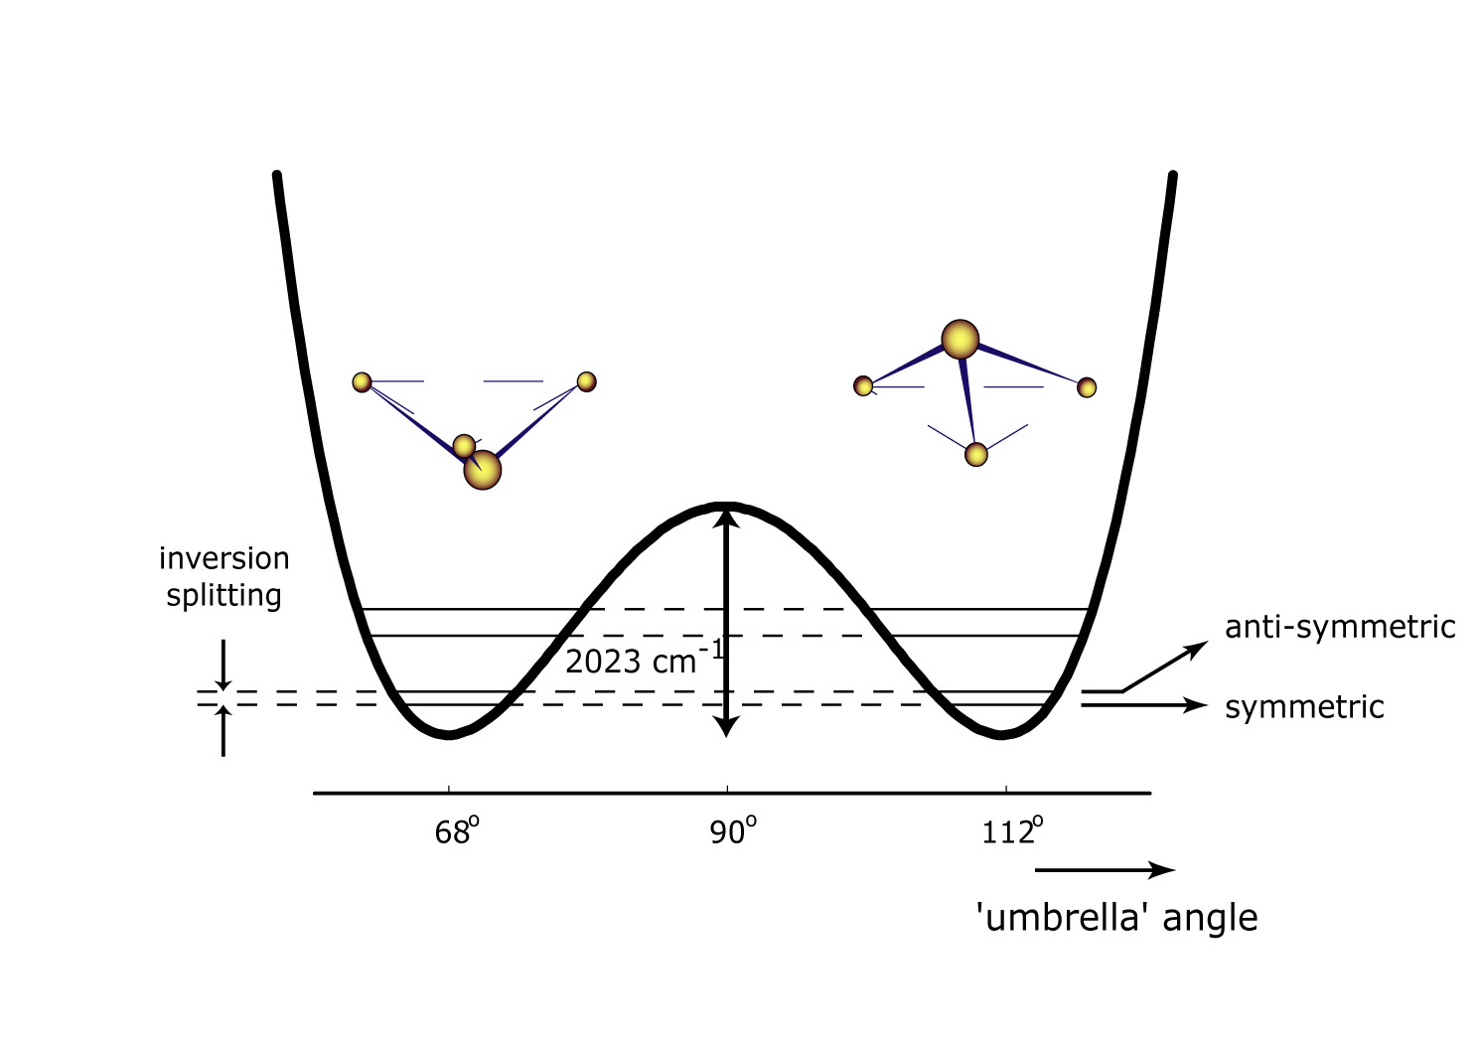
Configuração Absoluta
Inversão de aminas
O nitrogênio da amônia ou de aminas pode se interconverter através da chamada inversão.

Slide 34
Configuração Absoluta
Alguns exercícios
Designe os átomos quirais como R ou S e as ligações dupla como E ou Z.

Slide 35
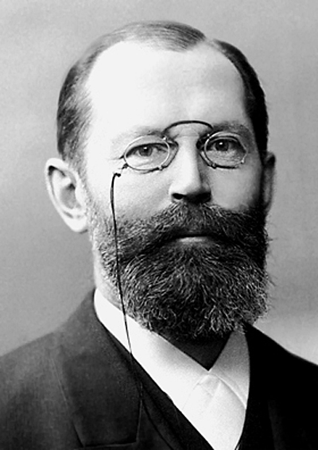
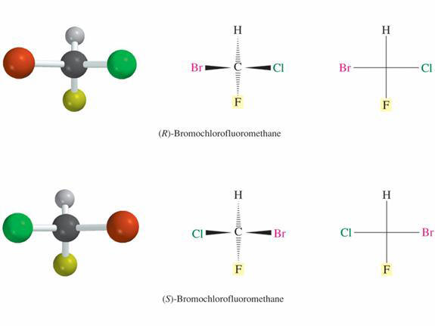
Configuração Absoluta
Projeção de Fischer
Hermann Emil Fischer

Slide 36
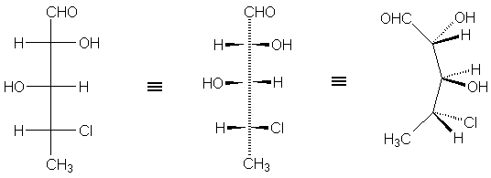
Configuração Absoluta
Projeção de Fischer

Slide 37
Configuração Absoluta
Projeção de Fischer
Procedimento!

Slide 38
Configuração Absoluta
Projeção de Fischer
Procedimento!
Encontre o carbono assimétrico da sua molécula.

Slide 39
Configuração Absoluta
Projeção de Fischer
Procedimento!
Encontre o carbono assimétrico da sua molécula.

Slide 40
Configuração Absoluta
Projeção de Fischer
Procedimento!
Encontre o carbono assimétrico da sua molécula.
Caso possível, utilize siglas para os grupo em torno do carbono quiral para simplificar o desenho.

Slide 41
Configuração Absoluta
Projeção de Fischer
Procedimento!
Encontre o carbono assimétrico da sua molécula.
Caso possível, utilize siglas para os grupo em torno do carbono quiral para simplificar o desenho.

Slide 42
Configuração Absoluta
Projeção de Fischer
Procedimento!
Desenhe qualquer átomo (normalmente hidrogênio) ou par eletrônico implícito.

Slide 43
Configuração Absoluta
Projeção de Fischer
Procedimento!
Desenhe qualquer átomo (normalmente hidrogênio) ou par eletrônico implícito.

Slide 44
Configuração Absoluta
Projeção de Fischer
Procedimento!
Desenhe qualquer átomo (normalmente hidrogênio) ou par eletrônico implícito.
Gire a molécula para um lado arbitrário. Atenção!!!! Os grupos que estiverem para dentro do plano serão representados na “linha” vertical e os grupos para fora do plano estarão na linha horizontal. A mewlhor abordagem vai depender de cada caso. Para o exemplo:

Slide 45
Configuração Absoluta
Projeção de Fischer
Procedimento!
Desenhe qualquer átomo (normalmente hidrogênio) ou par eletrônico implícito.
Gire a molécula para um lado arbitrário. Atenção!!!! Os grupos que estiverem para dentro do plano serão representados na “linha” vertical e os grupos para fora do plano estarão na linha horizontal. A melhor abordagem vai depender de cada caso. Para o exemplo:

Slide 46
Configuração Absoluta
Projeção de Fischer
Procedimento!
Desenhe com linhas simples.

Slide 47
Configuração Absoluta
Projeção de Fischer
Procedimento!
Desenhe com linhas simples.

Slide 48
Configuração Absoluta
Projeção de Fischer
Procedimento!
Desenhe com linhas simples.
O próximo passo é colocar o grupo de menor prioridade (Hidrogênio no caso) em cima. Se trocamos a posição de dois átomos obtemos o enantiômero, logo, se fizermos isso duas vezes, voltamos ao original. Troque qualquer átomo que esteja em cima pelo de menor prioridade e depois troque qualquer outro par de átomos.

Slide 49
Configuração Absoluta
Projeção de Fischer
Procedimento!
Desenhe com linhas simples.
O próximo passo é colocar o grupo de menor prioridade (Hidrogênio no caso) em cima. Se trocamos a posição de dois átomos obtemos o enantiômero, logo, se fizermos isso duas vezes, voltamos ao original. Troque qualquer átomo que esteja em cima pelo de menor prioridade e depois troque qualquer outro par de átomos.

Slide 50
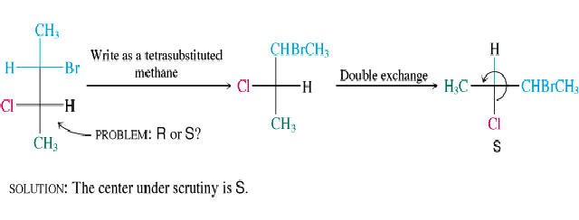
Configuração Absoluta
Projeção de Fischer
Quando houver mais do que um grupo, simplesmente faça um procedimento para cada centro.

Slide 51
Configuração Absoluta
Projeção de Fischer
Exercício: Passe as moléculas da projeção de Natta (palitos) para Fisher (e vice versa) indicando se cada átomo quiral é R ou S.

Slide 52
Configuração Absoluta
Compostos Meso
Um composto que contém mais de um centro estereogênico, mas é sobreponível à sua imagem especular é chamado de composto meso. Ele possui propriedades físicas diferentes dos enantiômeros, bem como da mistura racêmica.

Slide 53
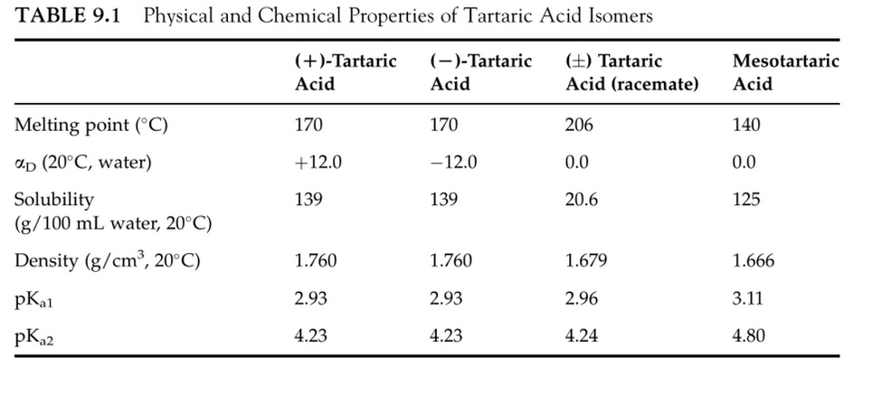
Configuração Absoluta
Compostos Meso

Slide 54
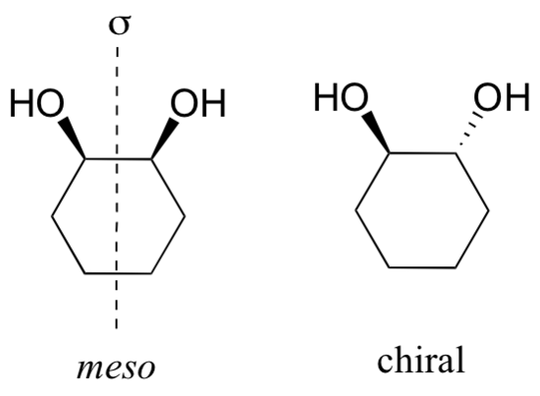
Configuração Absoluta
Compostos Meso

Slide 55
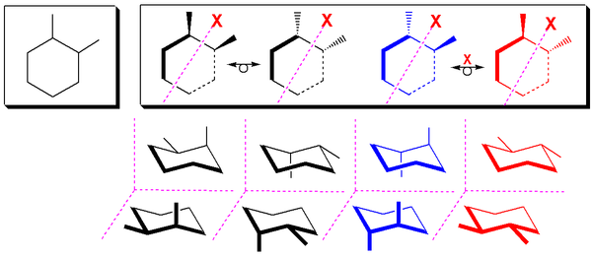
Configuração Absoluta
Compostos Meso

Slide 56
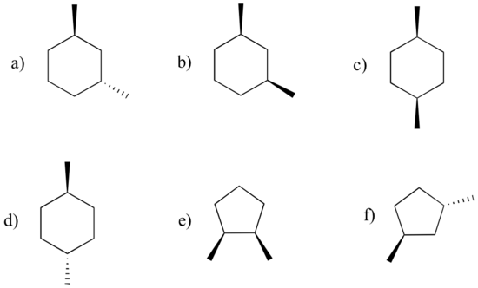
Configuração Absoluta
Compostos Meso
Exercício: Indique quais compostos são Meso.

Slide 57
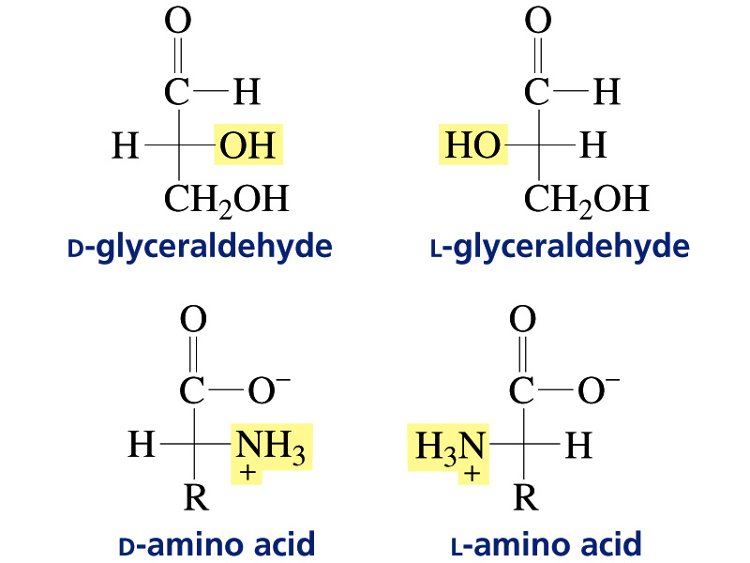
Quiralidade no mundo biológico
Aminoácidos e peptídeos

Slide 58
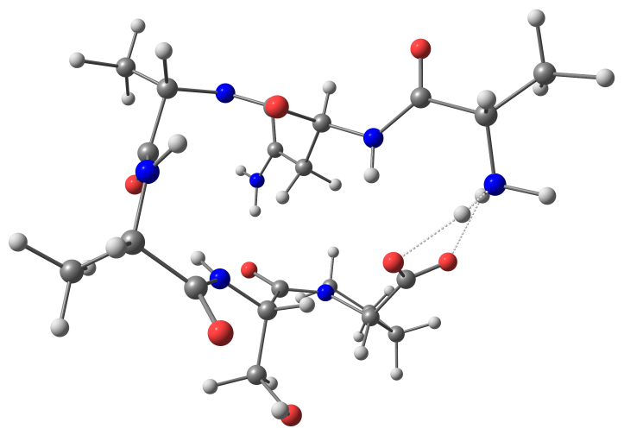
Quiralidade no mundo biológico
Aminoácidos e peptídeos

Slide 59
Quiralidade no mundo biológico
Aminoácidos e peptídeos

Slide 60
Quiralidade no mundo biológico
Aminoácidos e peptídeos

Slide 61
Quiralidade no mundo biológico
Aminoácidos e peptídeos

Slide 62
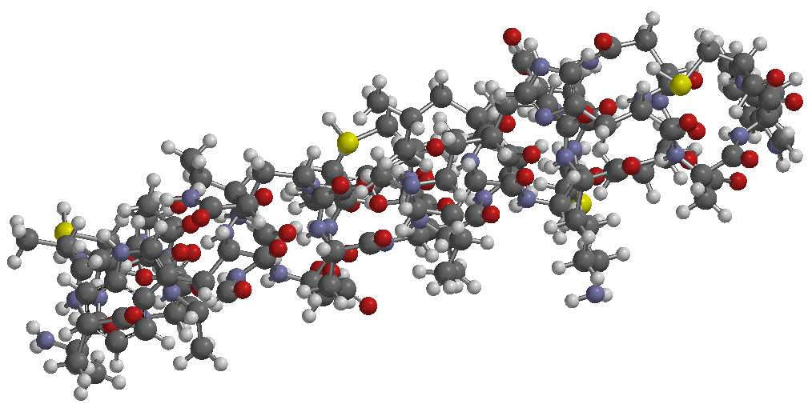
Quiralidade no mundo biológico
Aminoácidos e peptídeos

Slide 63
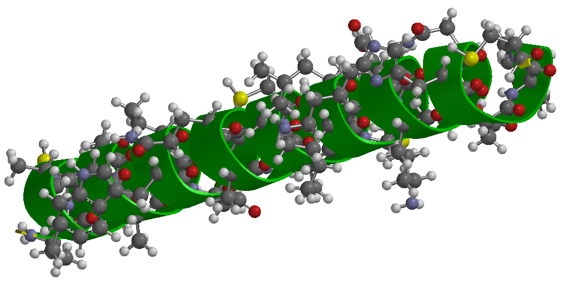
Quiralidade no mundo biológico
Aminoácidos e peptídeos

Slide 64
Quiralidade no mundo biológico
Aminoácidos e peptídeos

Slide 65
Quiralidade no mundo biológico
Aminoácidos e peptídeos
Acetyl-CoA carboxylase

Slide 66
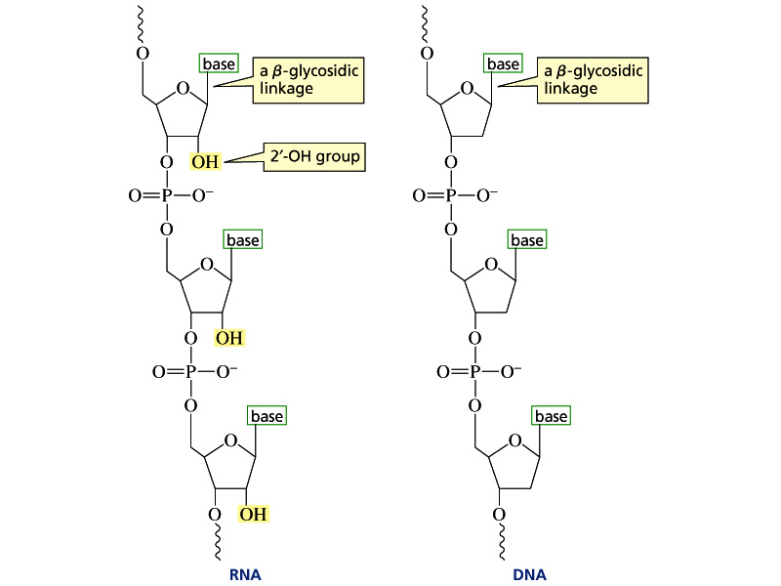
Quiralidade no mundo biológico
Carboidratos

Slide 67
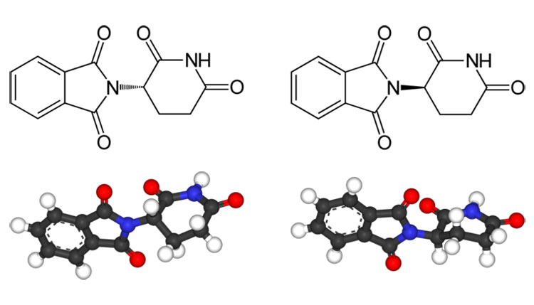
Quiralidade no mundo biológico
Consequências
Talidomida
S-Talidomida (Teratogênico)
R-Talidomida (Sedativo)

